Slide 1

Therapie
Verhaltensstörungen bei Demenz
Dr. med. Christian Kämpf
Psychiatriezentrum
CH-3110 Münsingen
WB+ 28.11.24

Slide 2
Kognitive Symptome
MMS
leichte
20
mittelschwere
10
schwere
Demenz-Schweregrade
leicht
kann trotz Beeinträchtigung
ohne wesentliche Unterstützung
alleine leben
mittelschwer
punktuelle Unterstützung ist
notwendig
schwer
permanente Unterstützung
notwendig (Heimbetreuung)
30
0

Slide 3
Demenz
Kognitive Symptome
MMS
leichte
mittelschwere
schwere
BPSD Behaviorale und Psychologische Symptome der Demenz
Psychologische Symptome
Verhaltenssymptome
30
Unruhe
Angst
Wandern
Apathie
Schreien
Entwenden/ Horten
Aggression
Depression
Sexuelle Enthemmung
Wahn
Circadiane Störungen
Euphorie
Unkontrollier-tes Essen
0

Slide 4
BPSD
Behavioralen und Psychologischen Symptomen der Demenz
Verhaltensstörungen bei Demenz
Nicht kognitive Störungen bei Demenz
Herausforderndes Verhalten bei Personen mit Demenz
bis 80% aller Pflegeheimbewohner mit einer Demenz zeigen BPSD
bei 1/3 erreichen sie klinisch signifikante Ausmasse
BPSD sind insbesondere im späten Stadium der Krankheit ausgeprägt, können aber schon in Prodromalphasen vorhanden sein
Lyketsos CG et al 2011; Margallo-Lana M et al 2001; Steinberg M et al 2008

Slide 5
Folgen von BPSD:
Verschlechterung der Aktivitäten des täglichen Lebens
Lyketsos CG et al 1997
schnellerer kognitiver Abbau
Stern Y et al 1997
Verschlechterung der Lebensqualität
Gonzales-Salvador T et al 2000
frühere und öftere Institutionalisierung in Pflegeheimen oder Spitälern
Steele C et al 1990
vermehrte psychiatrische Erkrankungen wie Depression bei den Betreuungspersonen
Gonzales-Salvador T et al 1999

Slide 6
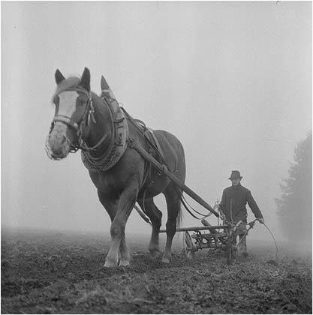
Delir

Slide 7
"de lira ire" = aus der Furche geraten
  Delir- Synonyme:
  akutes organisches Psychosyndrom
  akuter exogener Reaktionstyp
  akute Verwirrtheit
  toxische Psychose
  Durchgangssyndrom
  acute brain syndrome …
  … und viele andere!

Slide 8
Definition Delir
Zustand akuter Verwirrtheit
infolge toxischer, metabolischer oder entzündlicher Funktionsstörung des Gehirns

Slide 9
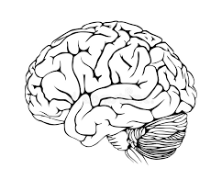
Delir - was läuft im Hirn ab?
Dopamin 
Melatonin 
Noradrenalin 
Glutamat 
Acetylcholin 

Slide 10
Bedeutung im medizinischen Alltag
häufigste akute organische psychische Störung im Spital
bis 20% der über 65jährigen und bis 40% der Dementen im Spital erleiden ein Delir.
Auf Intensivstationen 50 - 80% ! (nach Hüft-TP 65%, nach Herz-Op 50%) (Vasilevskis 2012)
Delir verdoppelt die Hospitalisationsdauer.
25% der >65jährigen Deliranten sterben innerhalb der nächsten sechs Monate!
30 - 60% der Dlire werden in Spitälern nicht erkannt. Falls doch, in 90% stark verspätet
USA: Folgekosten des Delirs 152 Milliarden $ CH: im Jahr 2017 926 Millionen CHF

Slide 11
Krankheitsbild Delir
Störung von
Aufmerksamkeit
Bewusstsein - quantitativ (Somnolenz, Stupor, Koma, Hypervigilanz)
Psychomotorik, Vegetativum
Denken, Gedächtnis
Wahrnehmung (optische Halluzinationen)
Emotionalität
Schlaf-Wach- Rhythmus

Slide 12
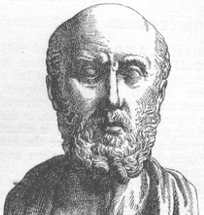
Das Syndrom "Delir" ist nicht neu…
"…bei akutem Fieber, Lungenentzündung, Meningitis und akuten Kopfschmerzen beobachte ich, dass die Patienten … mit den Händen in der Luft umherfuchteln, auf der Bettdecke Flusen zupfen und Spreu von der Wand pflücken.
Alle diese Zeichen sind ungünstig, im Grunde tödlich…"
[Hippocrates]

Slide 13
Differentialdiagnose Delir - Demenz
Delir Demenz
Beginn plötzlich schleichend
Wahn häufig meist kein
Halluzinationen häufig (optisch) selten
Psychomotorik ++ oder -- unverändert
Sprache inkohärent Wortfindungsstörung
Aufmerksamkeit reduziert normal (-reduziert)
Verlauf fluktuierend konstant

Slide 14
Therapie bei Delir
Organische Ursachen suchen und behandeln
Medikamente reduzieren
Orientierungshilfen, Reizabschirmung
Haldol (Atypika), Benzodiazepine
(Substitution Vit. B1 bei Alkohol)
Geduld

Slide 15
MMS
30
Verhaltensstörung
bei Demenz (BPSD)
Delir

Slide 16
Diagnostik „dementielle Entwicklung“
Neurokognitive Beeinträchtigung
&
ausgeprägte Verhaltensstörung
Verhaltensstörung bei Demenz?
(BPSD)
Delir?
atypisch verlaufende psychiatrische Erkrankung?

Slide 17
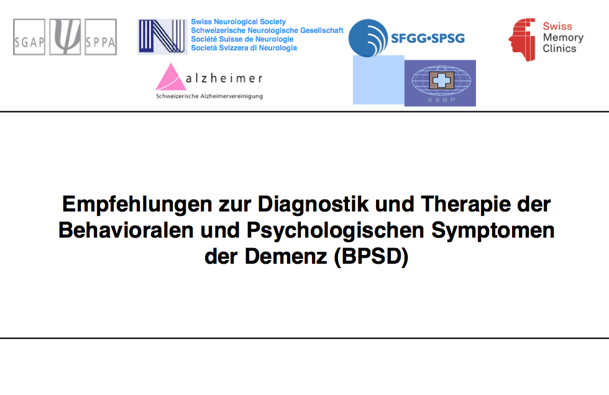

Slide 18
Arbeitsgruppen
Schweizerische Gesellschaft für Alterspsychiatrie& Alterspsychotherapie (SGAP)
Schweizerische Neurologische Gesellschaft (SNG)
Schweizerische Fachgesellschaft für Geriatrie (SFGG)
Swiss Memory Clinics (SMC)
Schweizerische Gesellschaft für Biologische Psychiatrie (SGBP)
Schweizerische Vereinigung der Neuropsychologinnen und Neuropsychologen (SVNP)
Schweizer Berufsverband der Pflegefachfrauen und Pflegefachmänner (SBK)
Schweizerische Alzheimervereinigung

Slide 19
Methoden
Empfehlungen basieren, auf klinisch kontrollierten Studien, die als Evidenz-Kategorien und Empfehlungsgrade festgehalten sind
Wenn solche Studien für einige Therapieverfahren nicht vorhanden sind werden Experten-Meinungen und klinische Erfahrungen berücksichtigt (C3)
Medizinische Datenbanken:
- MEDLINE
- EMBASE ,
- ISI (Science Citation Index)
- Cochrane-Database,
- internationale Konsensus-Kriterien und Therapie-Leitlinien

Slide 20
Evidenz-Kategorien und Empfehlungsgrade
A Vollständige Evidenz aus kontrollierten Studien:
> 2 Doppelblind, randomisierte kontrollierte Studien (RCTs) zeigen Überlegenheit zu Plazebo
B Limitierte positive Evidenz aus kontrollierten Studien:
1 RCT, die Überlegenheit zum Plazebo nachweist
C Evidenz aus unkontrollierten Studien oder Fallbeschreibungen/ Experten-Meinung:
C1 Unkontrollierte Studien:
Eine oder mehr positive naturalistische offene Studie (mind. 5 Fälle) oder
Vergleich mit einer Referenz-Substanz mit ausreichender Fallzahl und keine negative kontrollierte Studie
C2 Fallbeschreibungen:
eine oder mehr positive Fallbeschreibung und keine negative kontrollierte Studie
C3 Experten-Meinung oder Klinische Erfahrung
D Inkonsistente Resultate:
Positive RCTs stehen einer gleichen Anzahl von negativen Studien gegenüber
E Negative Evidenz:
Die Mehrheit der RCTs oder vergleichende Studien zeigen keine Überlegenheit zum Plazebo oder eher eine Unterlegenheit zur Vergleichsbehandlung
F Fehlende Evidenz:
Adäquate Studien, die Wirksamkeit oder Nicht-Wirksamkeit belegen,
Grunze et al. 2009; Bandelow et al. 2008

Slide 21
Evidenz-Kategorien und Empfehlungsgrade
Empfehlungsgrade:
1 Kategorie A und gute Risiko-Nutzen Ratio
2 Kategorie A und moderate Risiko-Nutzen Ratio
3 Kategorie B Evidenz
4 Kategorie C Evidenz
5 Kategorie D Evidenz

Slide 22
Psychosoziale Interventionen bei BPSD
• Obwohl kontrollierte Studien für die meisten der basalen
Therapieverfahren nicht ausreichend vorhanden und die
Evidenz-Kategorien niedrig sind, haben sich psychosoziale
Interventionen im klinischen Alltag sehr gut bewährt
• Deswegen möchte die Experten-Gruppe der Schweizer
Fachgesellschaften diese Interventionen insgesamt als
Schweizerische Experten Meinung (SEM) empfehlen.

Slide 23
Medikamentöse Therapie bei BPSD | Evidenz | Empfehlungsgrad
Antidementiva | A | 2
Typika bei Aggression, psychot. Sympt. und Delir | A | 2*
Risperidon bei Agitation, Aggression, psychot. Sympt | A | 2*
SSRI bei Angst und Depression | B | 3
Carbamacepin bei Agitation und Aggression | B | 3
Aribiprazol bei Agitation, Aggression, psychot. Sympt | B | 3
Ginko bilboa bei Angst Reizbarkeit Apathie Depression | B | 3
EKT (Depression, Aggression, Agitation) | C1 | 3
Gabapentin | C1 | 4
Lamotrigin | C1 | 4
Dipiperon | C3 | 4
Seroquel bei Agitation, Aggression , psychot. Sympt | C3 | 4
Trizyklische AD | D | 5
SSRI bei Agitation und Psychose | D | 5
Analgetika | D | 5
Lichttherapie bei Depression | D | 5
Duale AD | E | nicht empf.
Valproat | E | nicht empf.

Slide 24
Grundsätze der Psychopharmaka Behandlung im Alter und bei Demenz:
In erster Linie sollen nicht-medikamentöse Therapien eingesetzt werden..
Ein individueller Therapieplan soll erstellt werden.
wenn möglich Pharmakotherapie vereinfachen, bevor zusätzliche Medikamente verschrieben werden
Wenn möglich Monotherapie
Eine Substanz nach der anderen beginnen, und nicht mehrere Substanzen gleichzeitig
Tiefe Startdosis, langsames Aufdosieren
Zur Evaluation ungeeigneter Medikamente können gut etablierte Listen verwendet werden:
z.B. Beers-Kriterien, Priscus-Liste
Medikamenten-Interaktionen müssen beachtet werden. Dazu helfen elektronische Datenbanken wie z.B. MediQ:
Mod. nach Mosimann &Müri 2011

Slide 25
Antidementiva
Für Cholinesterasehemmer wie auch Memantin gibt es gute Evidenz, dass sie BPSD positiv beeinflussen können
Cholinesterasehemmer:
Sig. Verbesserung der Apathie, Depression, Angespanntheit und Irritabilität
Die Metaanalyse der Studien zeigt einen mittleren Therapieeffekt bei leichter bis mittelschwerer AD mit BPSD
Eine Analyse von 6 Studien mit Memantin bei mittelschwerer AD fand insbesondere positive Effekte auf Agitation, Aggression, Wahn und Halluzination
Empfehlungsgrad 2, Evidenz-Kategorie A
Feldman H et al 2001; Holmes C et al 2004; Gauthier S et al 2002;
Tariot PN et al 2001, 2000; Ballard C et al 2005;
Howard RJ et al 2007; McKeith I et al 2000; Trinh NH et al 2003; Gauthier S et al 2008; Wilcock GK et al 2008; Fox C et al 2012

Slide 26
^{Ginkgo biloba:}
Mehrere kontrollierte Studien an Demenz-Patienten zeigen Verbesserung von BPSD unter Behandlung mit dem standardisierten Ginkgo biloba Extrakt
Vor allem positive Wirksamkeit auf Angst, Reizbarkeit, Apathie und Depression sind beobachtet worden
• Empfehlungsgrad 3, Evidenz-Kategorie B
Perry&Howes 2011; Bachinskaya et al 2011; Scripnov et al 2007

Slide 27
Antidepressiva
Depression und Angst sind häufige BPSD-Symptome
Trizyklische Antidepressiva: (lediglich zwei kontrollierte Studien)
Hauptnebenwirkung: stärkere kognitive Beeinträchtigung
Empfehlungsgrad 5, Evidenz-Kategorie D
SEM: Der Einsatz von TCA aufgrund von anticholinergen NW nicht empfohlen
Serotonin-Wiederaufnahmehemmer :
Die Studienlage ist bei neueren SSRI vorteilhaft. Sie deutet darauf hin, dass die Gabe von SSRI‘s bei adäquater Indikation eine Verbesserung der Depression bringen kann
Empfehlungsgrad 3, Evidenz-Kategorie B
Lyketsos et al 2002, 2003; Steffens et al 2009; van Asch et al 2012; Nelson et al 2008; Kirsch et al 2008; Reifler et al 1989; Petracca et al 1996; Nyth et al 1992; Lyketsos et al 2003; Petracca 2001; Magai 2000; Rosenberg et al 2010; Banarjee et al 2011; Bergh et al 2012
Mirtazapin und Venlafaxin lieferten in einer kontrollierten Studie ähnliche Wirksamkeit wie Plazebo
Evidenz-Grad E
Banerjee 2011, de Vasconcelos et al 2007

Slide 28
Antidepressiva bei Agitation und Psychose
^{im Rahmen der} ^{Demenz}
In einer aktuellen Analyse wurden 9 Studien eingeschlossen, in denen entweder SSRI’s mit Placebo resp. SSRI’s mit Antipsychotika verglichen wurden
Nur die SSRI’s Sertralin und Citalopram waren im Vergleich zu Placebo mit einer leichten und signifikanten Reduktion der Symptome Agitation und Psychose assoziiert
Generell ist die Datenlage für diese Indikation zu dünn, um eine generelle Empfehlung auszusprechen
Evidenzgrad D, Empfehlungsgrad 5
^{Seitz et al 2010}

Slide 29
^{Carbamazepin:}
Kontrollierte Studien zeigen gute Wirksamkeit von Carbamazepin bei agitierten und aggressiven dementen Patienten
Obwohl die Studien eine gute Wirksamkeit zeigen, limitieren schwerwiegende Nebenwirkungen den Einsatz: Sedation, Schwindel und Muskelschwäche können zu Stürzen führen
Nausea, Erbrechen und allergische Hautreaktionen werden oft beobachtet
Gamma-GT-Erhöhungen machen regelmässige Laborkontrollen notwendig und die Kognition wird beeinträchtigt.
Empfehlungsgrad 3, Evidenz-Kategorie B
(SEM: nicht als Therapie der ersten und zweiten Wahl empfohlen)
Ballard C et al 2009; Olin JT et al 2001;
Tariot PN et al 1998; Cooney C et al 1996; Ballard CG et al 2009; Chambers C et al 1982; Sommer OH et al 2009; Hollis J et al 2007

Slide 30
^{Valproat}
Auf der Basis von Fallberichten und unkontrollierten Studien wurde Valproat ursprünglich zur Behandlung von BPSD bei der AD empfohlen
Die Plazebo-kontrollierten Studien zeigen keine Wirksamkeit und eine sehr hohe Nebenwirkungsrate
(Somnolenz, Gangstörung, Tremor, Diarrhoe und Schwäche
Die langfristige Gabe von Valproat kann sogar zur Hirnabbau und Verschlechterung der Kognition führen
Evidenz-Kategorie E (wird nicht empfohlen)
Konovalov S et al 2008; Porsteinsson AP et al 2001; Tariot PN et al 2001; Sival RC et al 2002; Tariot PN et al 2005; Herrmann N et al 2007; Profenno LA et al 2005; Tariot PN et al 2011; Fleisher AS et al 2011

Slide 31
^{Gabapentin}
Zahlreiche Fallberichte, Fallserien, unkontrollierte Studien und retrospektive Untersuchungen, die gute Verträglichkeit und Wirksamkeit bei Demenz zeigen. Bisher keine kontrollierten Studien.
Die vorhandenen Studien deuten auf eine Wirksamkeit bei Agitation, Aggression, Angst und Schlafprobleme hin
Nebenwirkungen sind selten, aber vor allem Sedation ist ein Problem
Evidenz-Kategorie C1, Empfehlungsgrad 4
Konovalov S et al 2008; Kim Y et al 2008;
Yeh Y-C&Ouyang W-C 2012; Rossi P et al 2002

Slide 32
^{• Lamotrigin}
Mehrere unkontrollierte Studien, die eine gute Verträglichkeit und Wirksamkeit bei Agitation, Aggression und Disinhibition bei Demenz zeigen
^{Kontrollierte Studien fehlen}
Die Nebenwirkungen sind gering aber Somnolenz, Tremor und Hautausschläge können auftreten
Evidenz-Kategorie C1, Empfehlungsgrad 4
Konovalov S et al 2008; Yeh Y-C&Ouyang W-C 2012

Slide 33
^{Typische Antipsychotika}
Nur wenige kontrollierte Studien bei älteren Menschen mit Demenz
Eine Metaanalyse zeigte, dass typische Antipsychotika, insbesondere Haloperidol, besser wirksam sind als Plazebo
Höhere Dosierungen und längere Behandlungsdauer führen zu schweren Nebenwirkungen, vor allem zu extrapyramidalen Symptomen.
Empfehlungsgrad 2, Evidenz-Kategorie A
(SEM: Haloperidol darf nur unter strenger Indikationsstellung und niedrig dosiert in der Akutbehandlung der Aggressivität und psychotischer Symptomatik eingesetzt werden)

Slide 34
^{Pipamperon}
die häufig wegen ihrer sedierender Wirkung bei Patienten mit Demenz eingesetzt werden, gibt es keine kontrollierten Studien
wird in alltäglicher Praxis oft eingesetzt und es besteht gute klinische Erfahrung.
Empfehlungsgrad 4, Evidenz-Kategorie C3
(SEM: Pipamperon kann unter Berücksichtigung der Nebenwirkungen bei Agitation und Aggressivität eingesetzt werden)
Schneider et al 1990; Devanand et al 1998, 2011; Lonergan et al 2002

Slide 35
^{Atypische Antipsychotika}
Eine Metaanalyse fand für Risperidon, Olanzapin und Aripiprazol eine bessere Wirksamkeit im Vergleich zu Plazebo hinsichtlich Agitation, und psychotischer Symptome
Risperidon (0,5-2mg) ist als zeitlich limitierte Therapie von schwerer Aggressivität oder schwerer psychotischer Symptome bei Demenz in der Schweiz zugelassen
Der Einsatz von anderen atypischen Antipsychotika erfolgt off-label
Empfehlungsgrad 2 , Evidenz-Kategorie A
(SEM: Der Einsatz aller atypischen Antipsychotika muss regelmässig – alle 6 Wochen- reevaluiert und die Indikation überprüft werden)

Slide 36
^{Aripiprazol}
Empfehlungsgrad 3 , Evidenz-Kategorie B
^{Quetiapin}
^{besteht bisher wenig Evidenz,}
aber die Substanz wird oft eingesetzt und es besteht gute klinische Erfahrung.
Empfehlungsgrad 4, Evidenz-Kategorie C3
(SEM: Quetiapin kann unter Berücksichtigung der Nebenwirkungen und den Empfehlungen betreffend off-label Verschreibungen eingesetzt werden)
Maher et al 2011; Schneider et al 2006; Ballard&Waite 2006; Mohamed et al 2012; De Deyn et al 1999; Chan et al 2001; Suh et al 2004; Verhey et al 2006

Slide 37
^{Analgetika:}
Schmerzen können BPSD verursachen und verstärken
Die Datenlage zu einer günstigen Beeinflussung von BPSD ist inkonsistent
Schmerzen sollen bei AD gezielt und suffizient behandelt werden
Empfehlungsgrad 5, Evidenz-Kategorie D
Corbett et al 2012; Husebo et al 2011; Kovach et al 2003; Manfredi et al 2006

Slide 38
Nicht medikamentöse Therapie bei BPSD | Evidenz | Empfehlungsgrad
Bewegungssförderung | A | 1
Verhaltensmanagement Lebensrückblick kog Th. | A | 1
Psychoedukation | B | 3
Angehörigenbasierte Verfahren | B | 3
Musiktherapie | B | 3
Sozialberatung | C | 4
Milieutherapeutische Interventionen | C | 4
Fallbesprechungen | C3 | 4
Pflegeguidelines | C3 | 4
Aromatherapie | C3 | 4
Snoezelen | C3 | 4
Basale Stimulation | C3 | 4
Kognitive Stimualtion | C3 | 4
Validation | D | 5
Aktivierungstherapie | D | 5
Realitätsorientierungstherapie | D | 5
Reminiszenztherapie | E | 5

Slide 39
Bewegungsförderung:
• Bewegungstraining mit Menschen mit Demenz umfasst gezielte Programme,
oft kombiniert mit Musik, Tanz, aber auch mit Aktivitäten zur Orientierung im
Alltag wie z.B. regelmässige langsame Spaziergänge
• Dem Bewegungsdrang soll stattgegeben werden unter Berücksichtigung der
Sicherheitsaspekte.
• In einer Metaanalyse wurden 30 kontrollierte Studien untersucht:
Die Bewegungsförderung hatte positive Wirkungen auf funktionelle und
kognitive Leistungsfähigkeit, und auf die BPSD.
Empfehlungsgrad 1, Evidenz-Kategorie A
Heyn P et al. 2004; Cohen-Mansfield J 2001;
Siders C et al. 2004; Forbes DA 1998;
Bharani N, Snowden M 2005

Slide 40
Psychoedukation
• Therapeutisch angeleitete Wissensvermittlung über die Erkrankung,
Therapien, Selbsthilfestrategien und Prognose
• Gruppen-Psychoedukation steht gemeinsamer Erfahrungsaustausch im
Vordergrund. Die emotionale Entlastung spielt dabei eine wesentliche Rolle.
• Insgesamt zeigen Studien zur Psychoedukation hohe Wirksamkeit in der
Reduktion der psychischen Belastung und der BPSD sowohl bei Angehörigen
als auch bei Erkrankten.
• Für Menschen mit AD ist Psychoedukation ab Beginn der Krankheit bis ins
mittlere Stadium nutzbringend.
Für Angehörige ist sie besonders in Form von Angehörigengruppen sehr
wirkungsvoll.
Empfehlungsgrad 3, Evidenz-Kategorie B
Bäuml&Pischl-Walz 2008, Hepburn et al 2007; Farina et al 2006; Teri et al 2003; Callahan et al 2006;Cumming et al 1994; Selwood et al 2006; Vioala et al 2011; Akkermann et al 2004; Beck et al 2002

Slide 41
Angehörigenbasierte Verfahren
• Beinhaltet Ansätze von kognitivem Verhaltens-Training zur Stärkung der
betreuenden Angehörige
• Das Training steigert die Belastbarkeit der betreuenden Angehörigen und ist
eine Ergänzung zur Psychoedukation
• Kognitive Verhaltenstherapie zur Unterstützung von pflegenden Angehörigen
weist hohe Effekte auf
Empfehlungsgrad 3, Evidenz-Kategorie B
Callahan et al 2006; Gitlin et al 2010; Coopera et al 2012; Gormley et al 2001; Stott&Taylor 2004; Brodaty 2004

Slide 42
Milieutherapeutische Interventionen
• Es gibt Evidenz für die positive Wirksamkeit einer milieutherapeutischen
Umweltgestaltung auf demenzspezifische Symptome
• Es wurde gezeigt, dass die Pflege-, Arbeits- und therapeutische Umwelt
eine bedeutsame beeinflussende Wirkung auf die Lebensqualität von
Menschen mit Demenz und auf deren Angehörige hat
• Generell gilt, dass Milieutherapie wirksam und vor allem nebenwirkungsfrei
ist.
• Strukturiertes/gesichertes Umfeld und klare Informationen können BPSD
mildern/verhindern.
Empfehlungsgrad 4, Evidenz-Kategorie C
Cioffi et al 2007;
Wilkes et al 2005

Slide 43
Fallgespräche:
• Studienevidenz für die Wirksamkeit von Fallbesprechungen fehlt
• Trotzdem werden Fallbesprechungen im Umgang mit BPSD
empfohlen, damit die Bezugspersonenarbeit, der
Informationsaustausch, die Zielvereinbarungen verbessert und
die Interventionen besser abgestimmt werden können.
Empfehlungsgrad 4, Evidenzkategorie C3
Bartholomeyczik et al 2006; Altgeld et al 2005

Slide 44
Validationstherapie:
• Grundlage bildet Person-zentrierte, wertschätzende Grundhaltung,
Wahrnehmungskompetenz der Pflegenden und validierende
Umgangsfertigkeiten
• Schwerpunkte sind die Anerkennung und Bestätigung von Gefühlen der
Menschen mit Demenz
• Studienresultate sind nicht eindeutig
• Die Kombination mit anderen Methoden wie z.B. mit Aromatherapie,
Massage oder Musiktherapie zeigt bessere Resultate
Empfehlungsgrad 5, Evidenz-Kategorie D
Bartholomeyczik S et al. 2006, Feil N 2004, Richard N 1999, Van der Kooij C 2003,
Livingston G et al. 2005, Neal M&Barton Wright P 2003

Slide 45
Aromatherapie/Aromapflege:
• Mehrere Studien sprechen für eine günstige Beeinflussung von Agitation
durch Aromatherapie
• Die beste Datenlage besteht für vernebeltes Lavendelöl und für in die Haut
einmassiertes Melissenöl
• Selten sind Nebenwirkungen wie allergische Reaktionen beschrieben
• Bei Applikation durch Einmassieren wird die Aromatherapie mit Aspekten der
basalen Stimulation kombiniert
Empfehlungsgrad 4, Evidenz-Kategorie C3
Akhondzadeh S et al. 2002; Ballard CG et al. 2002;
Holmes C et al. 2002; Smallwood J et al. 2001;
Burns A et al. 2002; Thorgrimsen LM et al. 2003

Slide 46
Snoezelen:
• Multisensorische Stimulation durch unterschiedliche visuelle, akustische,
olfaktorische, taktil-haptische, vestibuläre und /oder vibratorische Angebote
• Snoezelen kann einzeln oder in Gruppen in separaten Räumlichkeiten oder
im Alltag integriert stattfinden
• Drei randomisierte kontrollierte Studien und einzelne Fallbeschreibungen
weisen auf eine nicht lange anhaltende Wirksamkeit der Methode bei
Depression, Aggression, Apathie, Kognition und Agitation
Empfehlungsgrad 4, Evidenz-Kategorie C3
Van der Kooij C 2003; Livingston G et al. 2005; Hulme C et al. 2010

Slide 47
Basale Stimulation:
• Kommunikation durch einfache Formen der Kontaktaufnahme
über den Körper, über Berührung und Bewegung
• Es sollen dadurch Informationen über sich selbst und die Umwelt
gegeben werden
• Der Körper kann so erfahrbar gemacht werden
• Basale Stimulation wird vor allem bei der Körperpflege z.B. beim
Waschen eingesetzt
• Aufbau von Vertrauen und die Vermittlung von Sicherheit
können zur Reduktion von herausforderndem Verhalten bei der
Körperpflege beitragen
Empfehlungsgrad 4, Evidenz-Kategorie C3

Slide 48
Musiktherapie:
• Patienten können einer Musik zuhören, selber Instrumente spielen oder in
Gruppen musizieren
• Die Wirkung von biografisch relevanter Musik scheint besser zu sein
• In einigen Studien wurden signifikante Effekte auf Agitation festgestellt
• In einer Studie in Kombination mit Massage war die Therapie auch nach
der Therapiesitzung wirksam
Empfehlungsgrad 3, Evidenz-Kategorie B
Livingston G et al. 2005; Hulme C et al. 2010

Slide 49
Aktivierungstherapie:
• Bei der Aktivierungstherapie, zu der auch Ergotherapie gehört, werden die
Alltagstätigkeiten mit individueller Bedeutung gezielt gefördert
• Aktivierungstherapie wird zum Erhalt der alltagspraktischen Kompetenz bei
mittelschwerer Demenz empfohlen
• Wenige Studien zeigen positive Resultate
Empfehlungsgrad 5, Evidenz-Kategorie D
Hüll&Voigt-Radloff 2008; Rieckmann et al 2008

Slide 50
Kognitive Stimulation:
• Drei Studien zeigen keine signifikanten Effekte und kurzfristige
Wirksamkeit
• Positive Effekte werden unter Anwendung von kognitiver Stimulation
als Teil eines aus verschiedenen Komponenten bestehenden
Behandlungsansatzes beobachtet
Empfehlungsgrad 4, Evidenz-Kategorie C3
Ballard et al 2009;
Olozaràn et al 2010;
Gauthier et al 2010

Slide 51
Reminiszenztherapie:
• Die RT benützt Materialien aus dem Alltagsleben, um die
Gedächtnisfunktionen zu stärken und um die Erfahrungen der Betroffenen
zu aktivieren
• Es liegen mehrere kleine, zum Teil kontrollierte Studien vor die keine
signifikante Wirkung auf BPSD zeigen
• Bezüglich Stimmungsverbesserung sind günstige Effekte erkennbar
Empfehlungsgrad 5, Evidenz-Kategorie E
Livingston et al 2005; Hulme et al 2010

Slide 52
Realitätsorientierungstherapie:
• Es liegen mehrere Studien vor, die keine Wirksamkeit zeigen
• Eine günstige Beeinflussung der Stimmung wird gelegentlich beobachtet
Empfehlungsgrad 5, Evidenz-Kategorie D

Slide 53
Psychologisch psychotherapeutische Verfahren:
• Verhaltensmanagement:
hat eine lang anhaltende Wirksamkeit bei Symptomen wie Depression, Aggression, Agitation und Aktivitäten des täglichen Lebens, wenn ein individualisierter Ansatz mit Einbezug der Angehörigen befolgt wird
Massnahmen wie Stimulus-Kontrolle (z.B. Reizabschirmung, Vermeiden von Kritik, Ablenkung und routinierter Tagesablauf), Beratung von Angehörigen, Vermittlung von Kommunikationsmöglichkeiten, operantes Konditionieren durch Lob und medizinische Abklärung zur Behandlung von Begleiterkrankungen, die die Selbstständigkeit der Patienten beeinträchtigen, gehören zur Therapie.
•Strukturierter Lebensrückblick:
Dabei werden vergangene Ereignisse und Erfahrungen des Patienten mit strukturierten Fragen besprochen
Bei positiven Erinnerungen werden die Stärken und bei negativen Erinnerungen die Problemlösungsstrategien angegangen
• Kognitive Therapie:
Sie wird bei Patienten mit einer Demenz und Depression eingesetzt
Bei Erkrankten mit leicht bis mittel schweren Demenzen sind Multikomponenten-Programme mit kognitiv-verhaltenstherapeutischen Interventionen grundsätzlich erfolgreicher als einzelne Interventionen
Empfehlungsgrad 1, Evidenz-Kategorie A
Livingston et al 2005; Brodaty 2012

Slide 54
Polypharmazie
Die Prävalenz der gleichzeitigen Verordnung von 5 und mehr Medikamenten liegt bei über 70-jährigen bei 38%
Die Wahrscheinlichkeit einer Interaktion bei gleichzeitiger Verordnung von 7 oder mehr Medikamenten liegt bei 90%
Viele Psychopharmaka, die in dieser Altersgruppe eingesetzt werden, finden aufgrund fehlender Studien und Indikationsprüfung als Off-label Medikation Verwendung
Die Therapie einer komplexen Erkrankung wie der Demenz ist grundsätzlich multimodal eine alleinige medikamentöse Therapie ist zu vermeiden.
Steinhagen-Thiessen E&Borchelt M 1996; Delafuente JC 2003; Schwarz S&Frölich L 2011;
Wehling M 2011; Burkhardt H et al. 2007

Slide 55
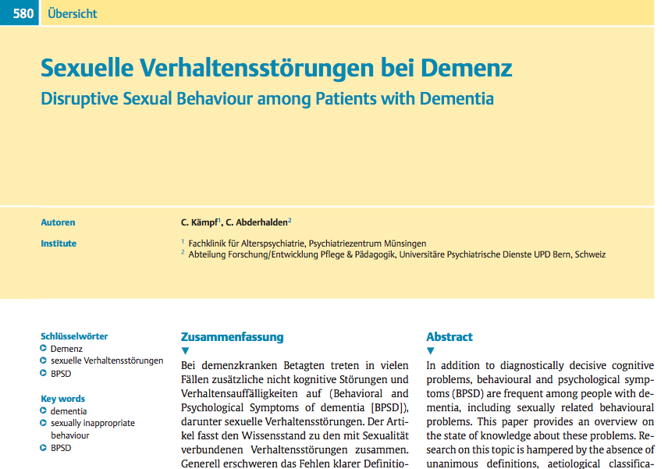
Kämpf C, Abderhalden C. Sexuelle Verhaltensstörungen bei Demenz
Fortschr Neurol Psychiatr 2012; 80: 580–588

Slide 56

Definition
F01-03.x4
Sonstige gemischte Symptome bei Demenz
F52.7 Gesteigertes sexuelles Verlangen
Unter Sexueller Verhaltensstörung bei Demenz wird sowohl gesteigertes sexuelles Interesse wie auch unangebrachtes sexuelles Verhalten zusammengefasst.
Das auffällige Verhalten wird erst nach dem Auftreten kognitiver Defizite manifest und hat in der Regel nichts mit vorbestehenden sexuellen Neigungen zu tun.

Slide 57
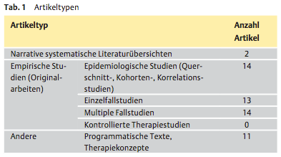
Vorwiegend Querschnitt-Studien

Slide 58
Beispiele enthemmten Verhaltens
zwanghaftes Onanieren (privat, öffentlich)
anzügliche Bemerkungen
betatschen der Brüste oder anderer intimer Körperregionen von Pflegenden, Angehörigen oder Mitpatient/Innen
sich in der Öffentlichkeit entblößen
sexuellen Handlungen mit Personen entgegen deren Willen.

Slide 59
Prävalenz
normaler Sexualität Sexuelle Enthemmung
Alagia-krishnan 2005 Canada 1,8%
Devanand 1992 USA 2,9%
Bozzola 1992 USA 3,8%
Gibbons 1997 Irland 4,0%
Matsuoka 2003 Japan 5,3%
Burns 1990 UK 7,0%
Hwang 1997 Taiwan 10,7%
Tsai 1999 Taiwan 15,0%
Gehäuft bei Männern, bei Nicht-Alzheimer Demenzen und im ambulanten Bereich.
Keine Differenzen bezüglich Alter, Alter bei Krankheitsbeginn, Bildungslevel.

Slide 60
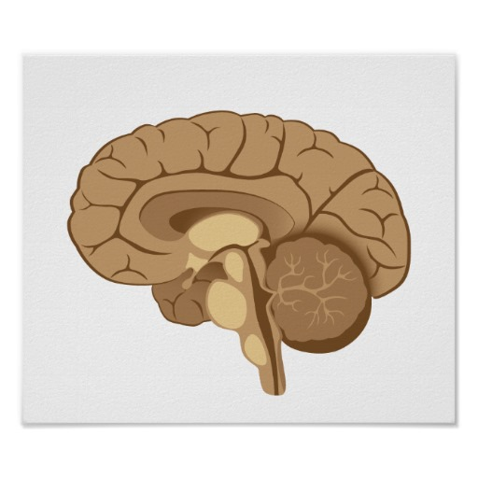
Aetiologie?

Slide 61
Aetiologie?
Psychologische Faktoren:
Sexualität kann Selbstwert verbessern und Kontrolle markieren.
Hypersexualität als Kompensation von Isolation und fehlender Nähe
Onanieren als Folge von Unterstimulation
Missverstehen von Pflegehandlungen im Intimbereich
Fehlende Möglichkeiten Sexualität in sozial akzeptierter Art auszuleben.

Slide 62
Verhaltens- und milieutherapeutische Massnahmen
Einheitliche Haltung unter Pflegenden
Pflege durch Personen welche keine sexuelle Attraktion auslösen
Aufklären verunsicherter Angehöriger
Gute Information vor/während Körperpflege
Feedback über Unangemessenheit des Verhaltens
Ablenken
Patientenkontakt nicht reduzieren
Erwünschtes Verhalten gezielt verstärken
Kleider, die sich schwer öffnen/schwer ausziehen lassen
Hintergrundmusik
Milieuwechsel
Keine Literatur über Effekt von ermöglichtem „Ausleben der Sexualität“

Slide 63
Pharmakotherapie
Medikamente mit Wirkung auf Geschlechtshormon-Achse
Medikamente mit anderen Wirkungen auf das Gehirn
Hypothalamus
Neuroleptika
Θ
GnRH-Antag.
GnRH
SSRI
Hypophyse
Θ
Antiepileptika
Östro-gene
LH/FSH
Sedativa
Hoden
Testosteron
Antidementiva
CPA
Testosteronrezeptor

Slide 64
Therapieempfehlung
Verhaltens- und Milieutherapeutische Massnahmen
Medikamente 1. Wahl: SSRI, Antiepileptika, Antidementiva,
Medikamente 2. Wahl: Neuroleptika, Sedativa
Medikamente 3. Wahl: Medikamente mit Wirkung auf Geschlechtshormonachse

Slide 65
Therapie von Schlafstörungen bei Demenz | Evidenz | Empfehlungsgrad
Melatonin, Melatonin-Agonist | B | 3
Lichttherapie | B | 3
Z-Drugs bei Schlafstörung | C3 | 4
Sedierende AD und Antipsychotika | C3 | 4
Benzos bei Schlafstörung |  | max 4 Wo
Diphenhydramin, Doxylamin (Sanalepsi) | E | nicht empf.
Clomethiazol (Distraneurin) | E | nicht empf.
Chloralhydrat | F | nicht empf.
Schlafentzug | F | nicht empf.
Baldrian (bei Demenz) | F | Keine Empf.

Slide 66
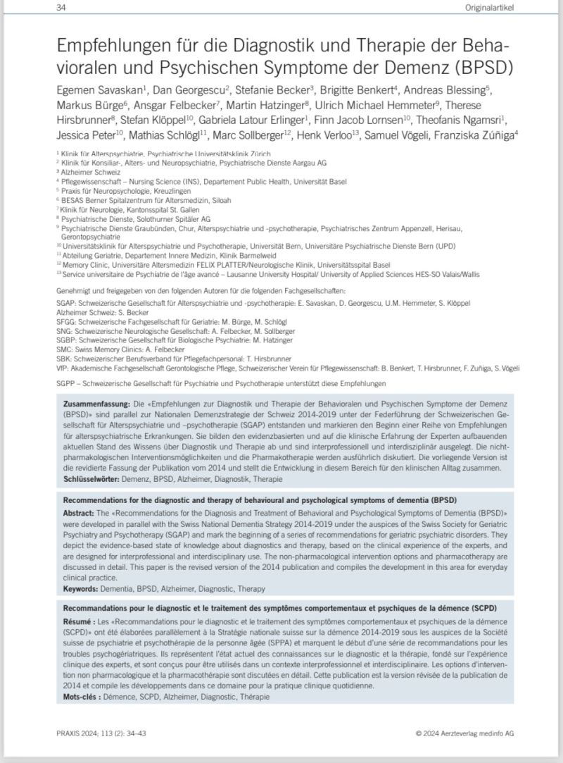

Slide 67
Bei Agitiertheit
liegt oft ein serotonerges Defizit vor
Gut erhaltene dopaminerge Funktion
Überaktivität postsynaptischer noradrenerger Neuronen
Begünstigende psychosoziale Faktoren
Unerfüllte Lebensaufgaben
Dissoziatives Selbst-/Umwelt-Erleben
Belastung von Angehörigen
Kommunikationsstil von Betreuenden
Mangel an angenehmen/sinnvollen Alltagsaktivitäten
Infrastruktur
Einrichtung
Beleuchtung
Geräusche
Gerüche
Temperatur
Betriebliche Routinen
Ko-Morbiditäten
HWI, Anämie, Hypothyreose, Obstipation, Elektrolytstörung, Niereninsuffizienz, Hypoxie, Infektionen, Schmerzen, zerebrovaskuläre Ereignisse, Traumata, Hörminderung, Polypharmacie

Slide 68
Medikamentöse Behandlung
Medikamentöse Therapie bei BPSD | Evidenz | Empfehlungsgrad
Antidementiva | A | 2
Typika bei Aggression, psychot. Sympt. und Delir | A | 2*
Risperidon bei Agitation, Aggression, psychot. Sympt | A | 2*
SSRI bei Angst und Depression | B | 3
Carbamacepin bei Agitation und Aggression | B | 3
Aripiprazol bei Agitation, Aggression, psychot. Sympt | B | 3
Ginko biloba bei Angst Reizbarkeit Apathie Depression | B | 3
EKT (Depression, Aggression, Agitation) | C1 | 3
Gabapentin | C1 | 4
Lamotrigin | C1 | 4
Dipiperon | C3 | 4
Seroquel bei Agitation, Aggression , psychot. Sympt | C3 | 4
Trizyklische AD | D | 5
SSRI bei Agitation und Psychose | D | 5
Analgetika | D | 5
Lichttherapie bei Depression | D | 5
Duale AD | E | nicht empf.
Valproat | E | nicht empf.

Slide 69
Antidmentiva: 1.Wahl | AchE-Hemmer | Moderate Wirkung bei Apathie, Depression, Irritabilität | Reduzieren Mortalitätsrisiko Reduzieren Einsatz anderer Psychopharmaka
 | Memantin | Agitation, Aggressivität, Halluzinationen
 | Ginkgo | Angst, Depressivität, Irritabilität, Unruhe, Schlafstörungen, Wahn

Slide 70
Antipsychotika | Typika |  | Nicht empfohlen, Ausnahme Haloperidol bei Delir
 | Risperidon 0,5-2mg |  | Einzige Substanz mit Zulassung für BPSD
 | Aripiprazol, Quetiapin, Olanzapin, Brexpiprazol | Möglichst als Monotherapie | empfohlen

Slide 71
Antidepressiva | Citalopram/ Escitalopram | Depression, Agitiertheit | Beste klinische Evidenz bei AD
 | Moclobemid |  | Evidenz vorhanden
 | Agomelatin Trazodon | Schlafstörung | Keine Empfehlung für Depression aber für Schlafstörung
 | Mirtazapin |  | Keine Empfehlung
 | Fluoxetin | Hohes Interaktionspotential | Nicht empfohlen
 | TCA | Anticholinerge Nebenwirkung | Nicht empfohlen

Slide 72
Antiepileptika | Carbamazepin | Bei Aggressivität wirksam Viele Wechselwikungen | Nur 3. Wahl
 | Pregabalin Gabapentin | v.a. bei komorbiden neuropath Schmerzen | empfohlen
 | Lamotrigin | Trotz fehlender Evidenz | empfohlen
 | Vimpat Briviact |  | Keine Empfehlung
 | Keppra |  | Keine Empfehlung
 | Topamax | Kann kogn. Störung verursachen | Nicht empfohlen
 | Oxcarbazin Valproat Lithium | Zu viele Nebenwirkungen | Nicht empfohlen

Slide 73
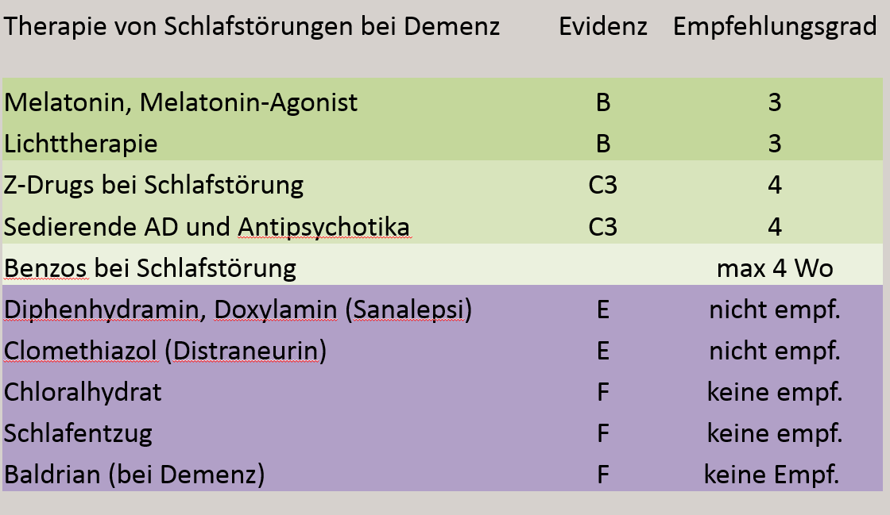
Therapie von Schlafstörungen bei Demenz
Orexin-Antagonist F keine Empf.

Slide 74
Hypnotika | AD | Trittco, Remeron, Valdoxan | empfohlen
 | Circadin |  | empfohlen
 | Benocten Sanlaepsi | Antihistaminika | Nicht empfohlen
 | Orexin |  | Keine Empfehlung

Slide 75
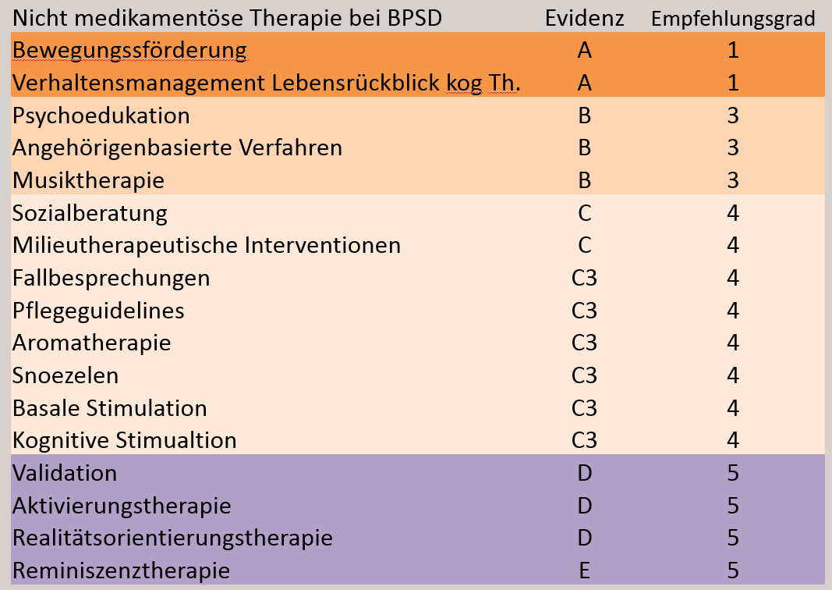
Nicht medikamentöse Therapie bei BPSD

Slide 76

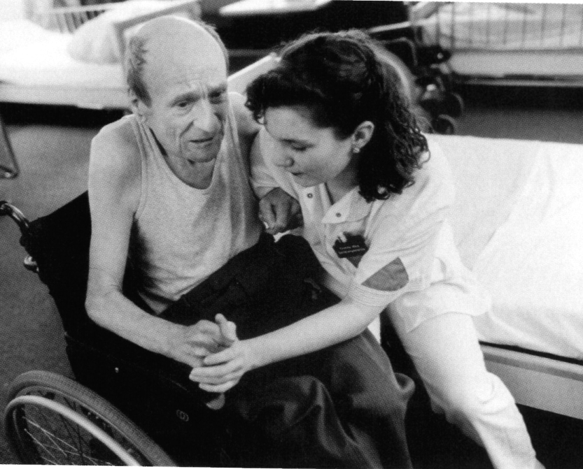
Beziehungsgestaltung
Bewegungsorientierte Verfahren
Outdoor-Aktivitäten
Tanz
Kinästhetik
Sensorisch orientierte Verfahren
Musik
Aromatherapie
Snoezelen
Tiergestützte Therapie
Massage
Basale Stimulation
Kognitions- und kommunikationsorientierte Verfahren
Validation
Realitätsorientierungstherapie
Reminiszenztherapie
Simulierte Präsenztherapie

Slide 77
